Slide 1
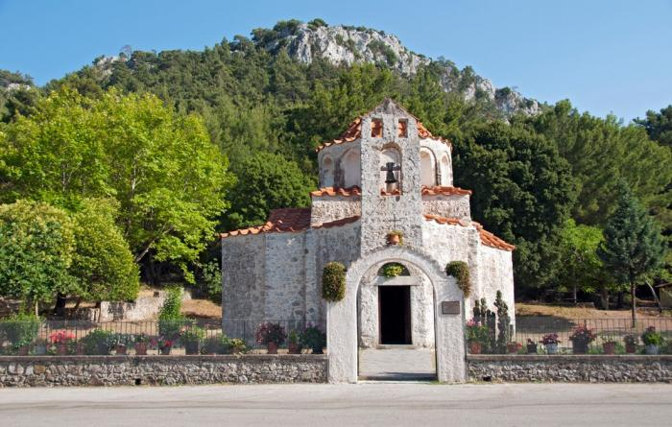
ΕΚΚΛΗΣΙΑ ΑΓΙΟΥ ΝΙΚΟΛΑΟΥ ΦΟΥΝΤΟΥΚΛΗ
Από τον Μάρκο Γκίνι και
Τον Οδυσσέα Δρακόπουλο

Slide 2
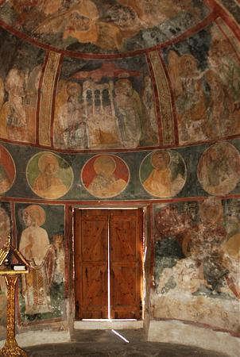
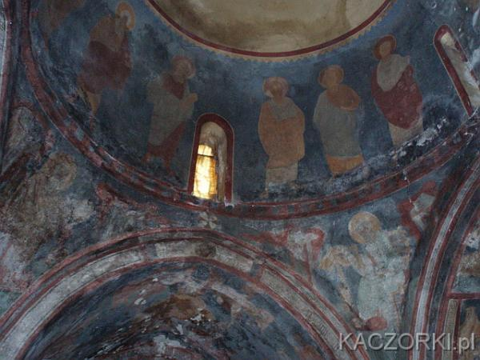
Η ΤΟΠΟΘΕΣΙΑ ΤΟΥ ΝΑΟΥ
Ο ναός του αγίου Νικολάου στο Φουντουκλί βρίσκεται στην ενδοχώρα της Ρόδου, σε κατάφυτη περιοχή κοντά στο χωριό Διμυλιά.
Ανήκει στον σπάνιο τετράκογχο αρχιτεκτονικό τύπο, με τρία συνολικά παραδείγματα στο νησί της Ρόδου.

Slide 3
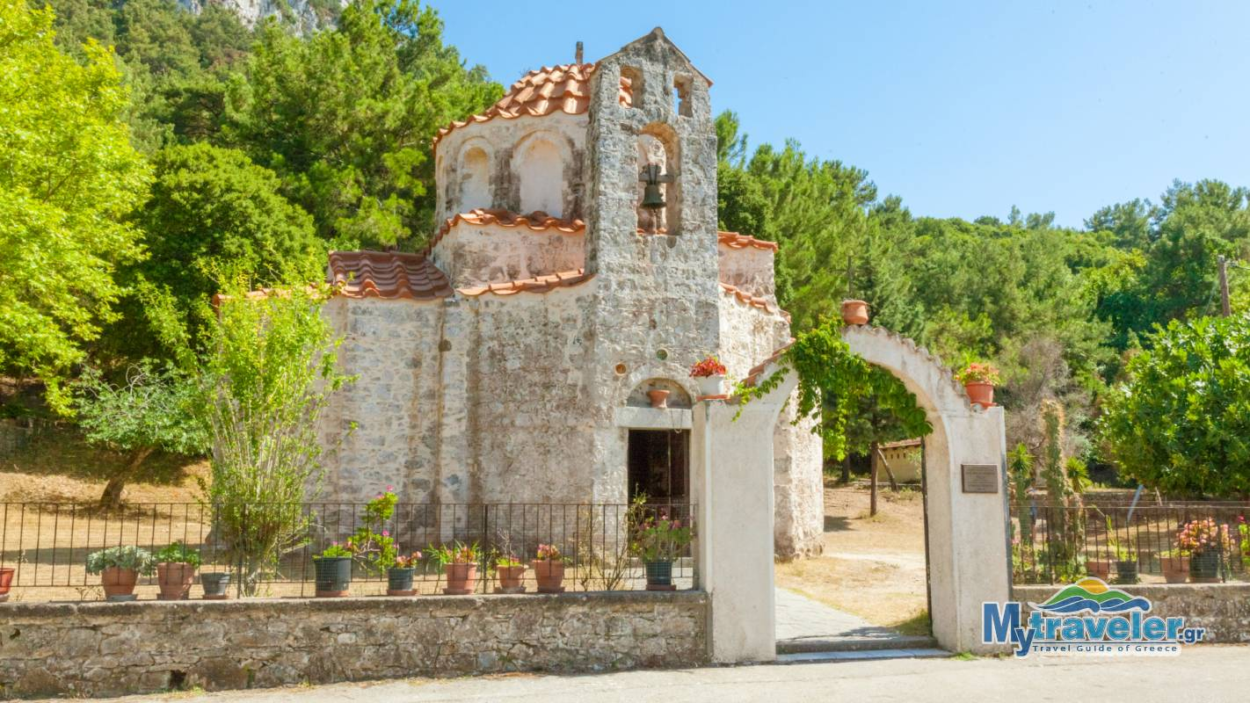
Η ΙΣΤΟΡΙΑ ΤΟΥ
Ακολουθεί το ιστορικό πλαίσιο, με τα σημαντικότερα γεγονότα της περιόδου της Ιπποτοκρατίας (1309-1522), και, σε ξεχωριστό, μικρής έκτασης υποκεφάλαιο, οι λιγοστές ιστορικές πληροφορίες της ίδιας περιόδου αναφορικά με την περιοχή της Διμυλιάς, στην οποία ανήκει ο ναός του Αγίου Νικολάου.

Slide 4
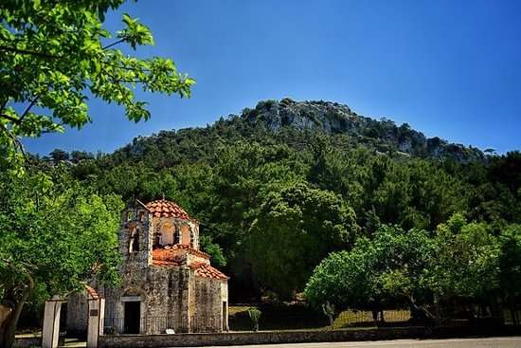
Η ΑΞΕΙΑ ΤΟΥ ΝΑΟΥ
θεωρείται μια από τις σημαντικότερες μεσαιωνικές εκκλησίες του νησιού, λόγω του ιδιάζοντος αρχιτεκτονικού της τύπου και του ιδιαίτερης καλλιτεχνικής αξίας τοιχογραφικού της διακόσμου.

Slide 5
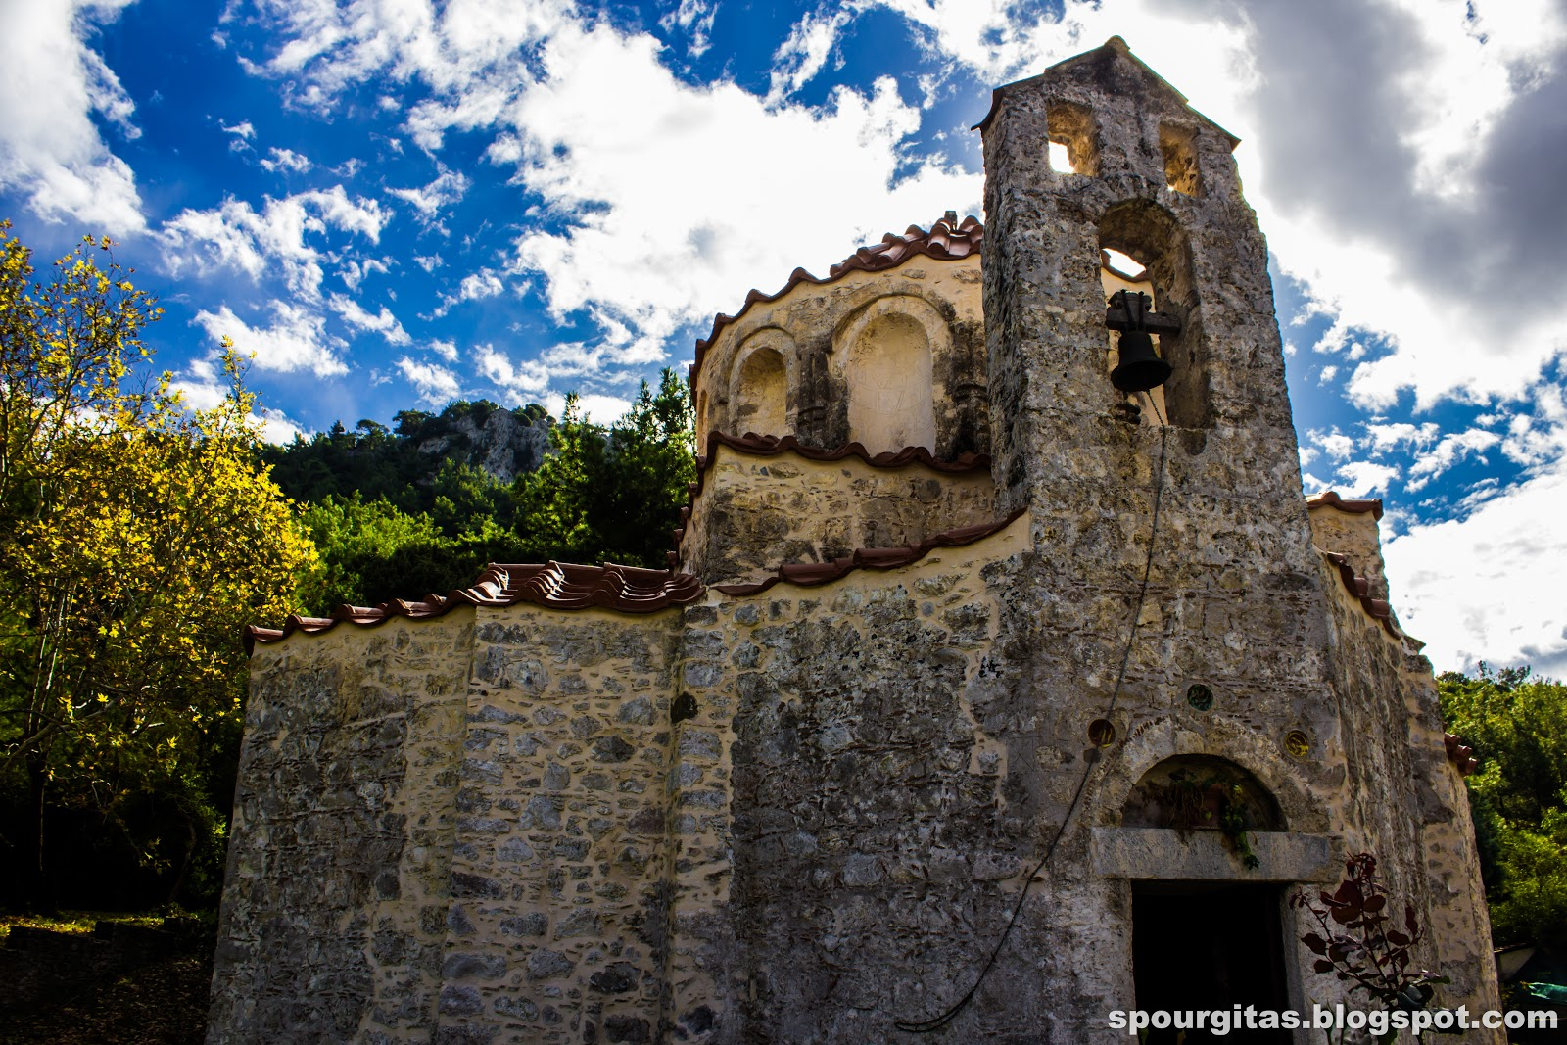
Το μνημείο σώζει σχεδόν ακέραιο το εικονογραφικό του πρόγραμμα, που περιλαμβάνει παραστάσεις από το βίο και το Πάθος του Ιησού, συνθέσεις ευχαριστιακού ή μοναστικού περιεχομένου, όπως το όραμα του αγίου Παχωμίου με τον άγγελο, θαύμα του αγίου Νικολάου και το όραμα του Πέτρου Αλεξανδρείας και η Κοινωνία της Μαρίας της Αιγυπτίας.

Slide 6
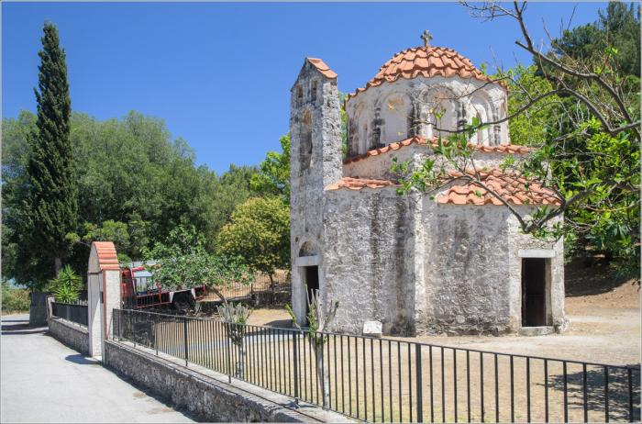
Επίσης, πλήθος αγίων μορφών, μοναχοί, στρατιωτικοί, ιαματικοί άγιοι και αγίες, καθώς και ιδιαίτερης καλλιτεχνικής αξίας διακοσμητικά θέματα έχουν συμπεριληφθεί στην διακόσμηση. Μεταξύ των αγίων μορφών, σε προβεβλημένη θέση εκατέρωθεν της δυτικής θύρας του ναού, παριστάνονται σε δύο πίνακες τα μέλη της οικογενείας του κτήτορα

